Slide 1


Brèves de nouvelle année
2023

Slide 2
En ce début d’ année, je viens vous présenter mes meilleurs vœux pour cette nouvelle année 2023
Une santé de fer pour mener à bien tous vos projets familiaux, professionnels et sportifs….
Et tout simplement, être HEUREUX ☺

Slide 3

Nouveautés au 01/01/2023

Slide 4
Valeur du SMIC au 01/01/2023
Décret 2022-1608
11,27 € brut/mois
1709,28 € brut/mois

Slide 5
Indice Minimum Fonction Publique au 01/01/2023
Décret 2022-1615
Indice Majore 353
1712,06 € brut/mois

Slide 6
Plafond Sécurité Sociale au 01/01/2023
Arrêté du 9 décembre 2022
3 666 euros
mois
43 992 euros
année

Slide 7
Hausse du Plafond de l’indemnité Remboursement Domicile Travail au 01/01/2023
Indemnite 0039
96,36 € par mois
Décret 2010-676

Slide 8
Forfait Mobilité durable depuis le 01/01/2022
100 € de 30 à 59 jours
200 € de 60 à 99 jours
Cumulable avec l’ indemnité de remboursement trajet domicile travail depuis le 01/09/2022
300 € à partir de 100 jours
Indemnité 0041 versée l’ année suivante

Slide 9
Hausse du Plafond de l’indemnité Télétravail au 01/01/2023
253,44 € / an
Arrete du 23/11/2022
2,88 € par jour

Slide 10
Rappels Important
Base RAFP des agents détachés sur contrat
Annexes de Codification
Pour les agents détachés sur contrat, il ne faut pas oublier de réencoder la carte 22 de code 0098 en date du 01/01/2023 sur la paie de janvier 2023.
Si vous l’avez oublié, demandez à votre DDFIP de l’insérer manuellement sinon vos agents cotiseront mal à la RAFP
Pour rappel vous devez indiquer en donnée B la valeur en centimes du traitement brut de l’emploi d’origine
Les annexes de codifications sont mises à jour courant Janvier de chaque année par Bercy (DGFIP)
N’hésitez pas à les réclamer à la DDFIP si elle vous a oublié
Exemple : l’annexe 14B de toutes les indemnités imposables au 01/01/2023

Slide 11
Calculateurs FPMD 2023
Ils sont disponibles avec les différentes actualisations 2023 à cette page.
https://www.fpmd-formations.fr/-Calculateurs-.html

Slide 12
Nouvelle formation
Le temps partiel thérapeutique
dans la fonction publique
Suite à plusieurs demandes, nous vous proposons le jeudi 16 Mars 2023 une journée de formation sur le Temps Partiel Thérapeutique des Fonctionnaires et des Contractuels
La formation sera animée par Virginie VASSAL en visioconférence
Toutes les infos sont disponibles à cette page :
https://www.fpmd-formations.fr/Le-Temps-Partiel-Therapeutique.html

Slide 13
Les formations proposées à venir
Juridique
Paie
Chômage
Les demandes d’inscriptions se font par mail à fpmd.formations@gmail.com

Slide 14
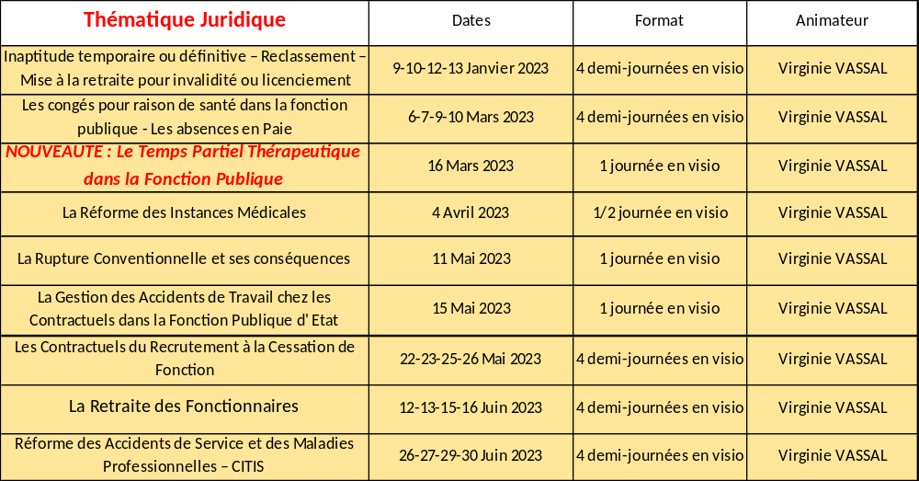

Slide 15
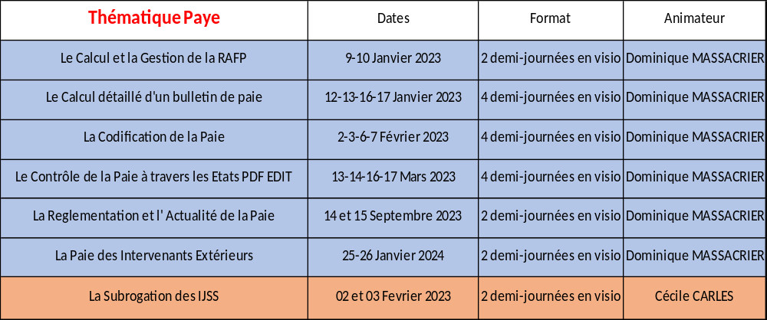

Slide 16
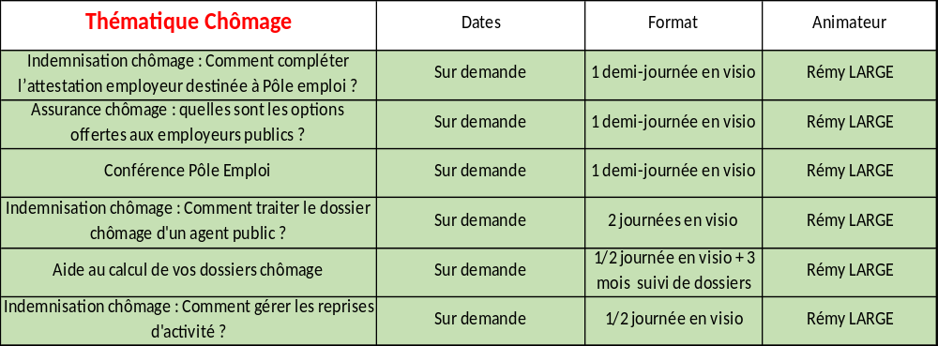

Slide 17
Sessions de formations en Guadeloupe
Depuis la COVID, les formations habituellement proposées à PARIS en INTER sont dispensées en visioconférence
Le décalage horaire complique la donne pour les personnels travaillant aux Antilles ou en Guyane
Je vais donc proposer les formations suivantes en présentiel à Pointe à Pitre
    Mercredi 3 Mai 2023 : Règlementation de la Paie
    Jeudi 4 et Vendredi 5 Mai 2023 : Codification de la Paie
    Mercredi 10 Mai 2023 : Le calcul détaillé du bulletin de paie d’un fonctionnaire et d’un contractuel
    Jeudi 11 et Vendredi 12 Mai 2023 : Le Contrôle de la Paie
Les demandes d’inscriptions se font par mail à fpmd.formations@gmail.com

